Slide 1
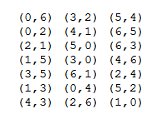
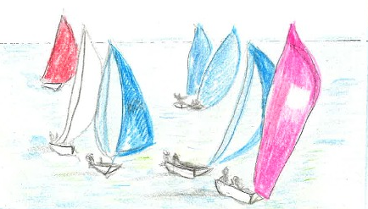
0
6
2
5
3
4
1
1
4
2
5
6
3
0
2
3
0
1
4
5
6
3
2
6
0
5
1
4
4
5
1
6
2
0
3
5
4
6
0
1
3
2
6
0
5
3
4
1
2

